Slide 1
Публичный отчет как условие обеспечения открытости школы

Slide 2
СОЦИАЛЬНЫЕ ПАРТНЕРЫ ШКОЛЫ
Руководя-щие организа-ции
Школы
Учрежде-ния доп. образова-ния
Вузы
Родите-ли
Бизнес-партне-ры
Пресса

Slide 3
ОТКРЫТОСТЬ ШКОЛЫ
Официальный сайт школы
Публикации о школе
Конкурсная деятельность
Социальные сети, электронные дневники
Социокультурные практики
Публичный отчет школы

Slide 4
ПУБЛИЧНЫЙ ОТЧЕТ ШКОЛЫ
Средство обеспечения информационной открытости прозрачности деятельности школы, форма широкого информирования общественности об основных результатах и проблемах ее функционирования

Slide 5
ПУБЛИЧНЫЙ ОТЧЕТ ШКОЛЫ ПОЗВОЛЯЕТ ОТВЕТИТЬ НА ВОПРОСЫ:
Каковы основные достижения школы?
Как образовательное учреждение реализует свои функции?
Какова динамика развития образовательного учреждения?
Какими ресурсами располагает школа и насколько эффективно они используются?
Как выглядит ОУ по сравнению с другими школами по ключевым показателям?
Какие проблемы выявлены в развитии ОУ?
Что необходимо школе для дальнейшего развития?

Slide 6
ПУБЛИЧНОГО ОТЧЕТ
Информационная основа диалога между образовательным учреждением и заинтересованной общественностью

Slide 7
ФУНКЦИИ ПУБЛИЧНОГО ОТЧЕТА
Удовлетворение информационной потребности различных заинтересованных групп;
Повышение информированности общества о различных аспектах образовательной системы школы;
Информационное обеспечение рынка образовательных услуг;
Проведение общественной экспертизы своей деятельности;
Формирование социального статуса и имиджа школы;
Выявление динамики развития ОУ;
Укрепление партнерских отношений и поиск новых партнеров;
Планирование дальнейшего развития ОУ;
Профессиональный рост сотрудников школы

Slide 8
ПУБЛИЧНЫЙ ОТЧЕТ
Печатный (электронный) документ
Открытое мероприятие

Slide 9
ПУБЛИЧНЫЙ ОТЧЕТ: ПЕЧАТНЫЙ (ЭЛЕКТРОННЫЙ) ДОКУМЕНТ

Slide 10
ТРЕБОВАНИЯ К КАЧЕСТВУ ИНФОРМАЦИИ
Объективность
Точность
Полнота
Достаточность
Систематизированность
Оптимальность обобщения;
Оперативность;
Доступность

Slide 11
ОРГАНИЗАЦИОННЫЕ ЭТАПЫ ПОДГОТОВКИ ДОКЛАДА
Принятие решения о подготовке доклада;
Формирование рабочей группы, утверждение координатора работ;
Утверждение плана-графика работ;
Разработка аннотированного макета публичного доклада;
Сбор необходимой информации;
Создание текста доклада;
Публикация и распространение доклада

Slide 12
ПРИМЕРНАЯ СТРУКТУРА ПУБЛИЧНОГО ДОКЛАДА ШКОЛЫ
Общая характеристика школы.
Образовательная политика и управление школой.
Условия осуществления образовательного процесса:
кадровые ресурсы;
методические и информационные ресурсы;
материальные ресурсы;
доступность образования
Результаты образовательной деятельности.
Проблемы, выявленные в работе школы.
Ближайшие перспективы развития.
Приложения

Slide 13
ЗНАЧИМЫЕ ХАРАКТЕРИСТИКИ ПУБЛИЧНОГО ДОКЛАДА
Четкая структура и внутренняя логика;
Научно-популярный язык, понятный широкой аудитории;
Наличие ссылок на различные источники;
Наглядность представленных материалов;
Аналитико-сопоставительный характер материалов
Единый стиль доклада
Минимальность и достаточность материалов

Slide 14
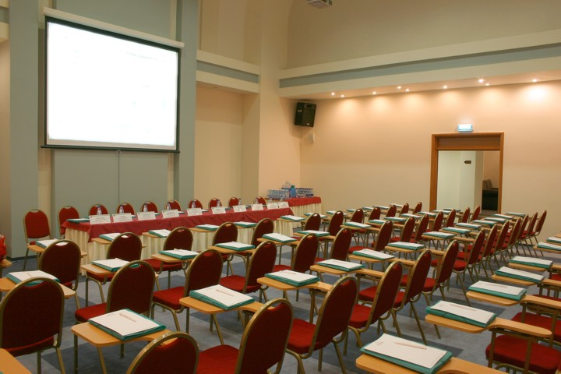
ПУБЛИЧНЫЙ ОТЧЕТ как открытое мероприятие

Slide 15
ФОРМЫ ПУБЛИЧНОГО ОТЧЕТА
Открытый доклад
Семинар
Пресс-конференция
Стендовый доклад
Самопрезентация
Конференция
Видеоконференция

Slide 16
ОРГАНИЗАЦИОННЫЕ ЭТАПЫ ПОДГОТОВКИ ОТЧЕТА
Принятие решения о подготовке доклада;
Формирование рабочей группы, утверждение координатора работ;
Определение предполагаемой аудитории;
Выбор формы мероприятия;
Выбор тематики выступлений;
Утверждение плана-графика работ;
Разработка содержания выступлений;
Сбор необходимой информации;
Техническое обеспечение мероприятия;
Проведение мероприятия и его анализ;
Освещение проведенного мероприятия.

Slide 17
ТЕХНОЛОГИЯ КОМАНДНОГО МЕНЕДЖМЕНТА КАК ЭФФЕКТИВНЫЙ МЕХАНИЗМ ПОДГОТОВКИ ПУБЛИЧНОГО ОТЧЕТА

Slide 18
ПРЕИМУЩЕСТВА КОМАНДНОГО МЕНЕДЖМЕНТА
Приоритет цели совместной деятельности над личными целями;
Высокая личная ответственность каждого сотрудника;
Высокая сомоорганизованность и самодисциплина каждого члена команды;
Высокая степень доверия сотрудников друг другу и руководителю;
Руководитель – инициативный и целеустремленный неформальный лидер;
Ориентация всех сотрудников на высокое качество результатов;
Инициативный обмен ресурсами;
Взаимопомощь и взаимоуважение;
Преобладание нематериальной мотивации сотрудников;
Отсутствие двойных стандартов в работе

Slide 19
ОРГАНИЗАЦИОННЫЕ ЭТАПЫ ПОДГОТОВКИ ОТЧЕТА В КОНТЕКСТЕ ПРИМЕНЕНИЯ ТЕХНОЛОГИИ КОМАНДНОГО МЕНЕДЖМЕНТА
Творческие группы
По поиску информации
По подготовке печатных материалов
Группа технической поддержки
По подготовке выступлений
Пресс-центр
По организации приема гостей

Slide 20
УЧАСТНИКИ ПОДГОТОВКИ ПУБЛИЧНОГО ОТЧЕТА
Адми-нистра-ция
Дети
Инфор-мацион-ный центр
Учителя
Выпус-кники

Slide 21
Спасибо за внимание!

